Slide 1

TOÁN 4
Tập 1
Tuần 9
Bài 28: Tìm số trung bình cộng
Tiết 1

Slide 2


Ấn để đến trang sách

Slide 3
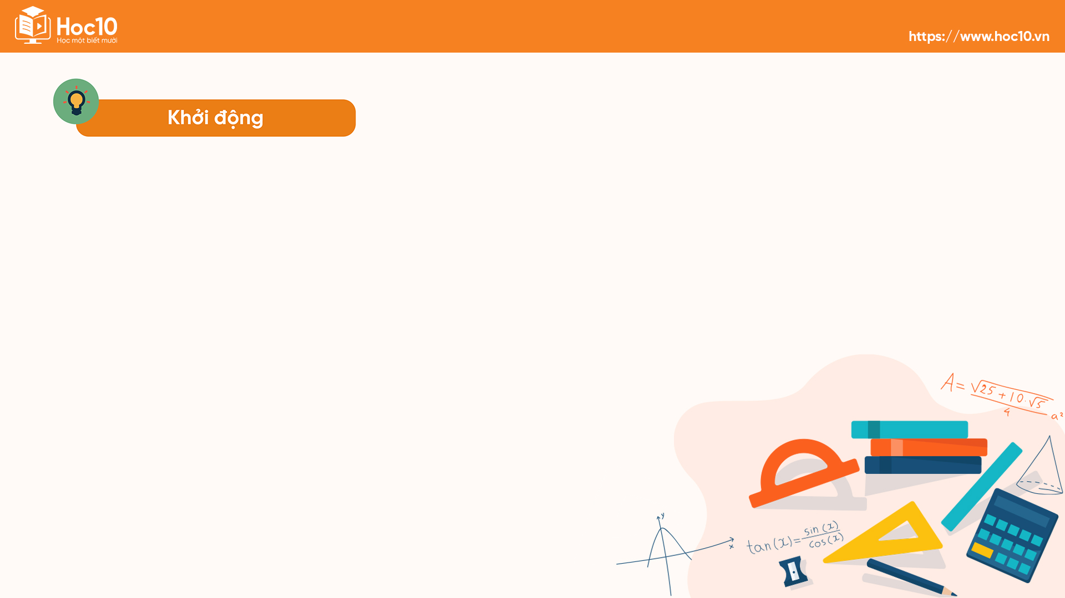
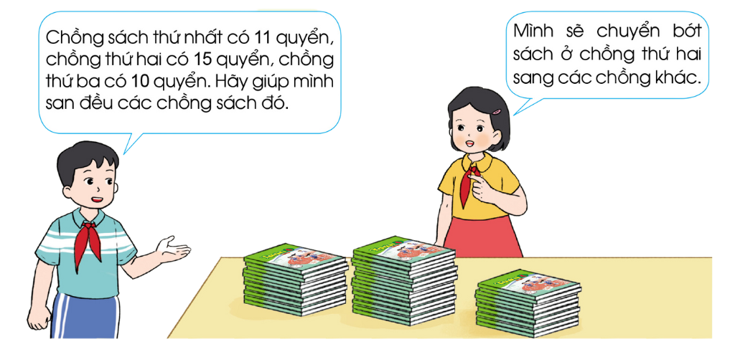
THẢO LUẬN CẶP ĐÔI

Slide 4

Khi san đều số sách vào mỗi chồng thì ở mỗi chồng sách có 12 quyển.
Chồng sách 1
Chồng sách 2
Chồng sách 3

Slide 5

Ấn để đến trang sách

Slide 6


SỐ TRUNG BÌNH CỘNG
Ấn để đến
video hướng dẫn
Muốn tìm số sách san đều vào mỗi chồng, ta lấy tổng số sách chia cho 3.
Số sách san đều vào mỗi chồng là:
(11 + 15 + 10) : 3 = 12 (quyển)
Ta gọi 12 là số trung bình cộng của ba số 11, 15 và 10.
Ta nói: Trung bình mỗi chồng có 12 quyển sách.

Slide 7
Ấn để đến
video hướng dẫn
Muốn tìm số trung bình cộng của nhiều số, ta thực hiện các bước sau:
Bước 1: Ta tính tổng của các số đó.
Bước 2: Lấy tổng tìm được chia cho số các số hạng.

Slide 8
VÍ DỤ
Số học sinh của 3 nhóm lần lượt là 35 học sinh, 40 học sinh, 45 học sinh.
Ta có: Trung bình mỗi nhóm có số học sinh là:
(35 + 40 + 45) : 3 = 40 (học sinh)

Slide 9
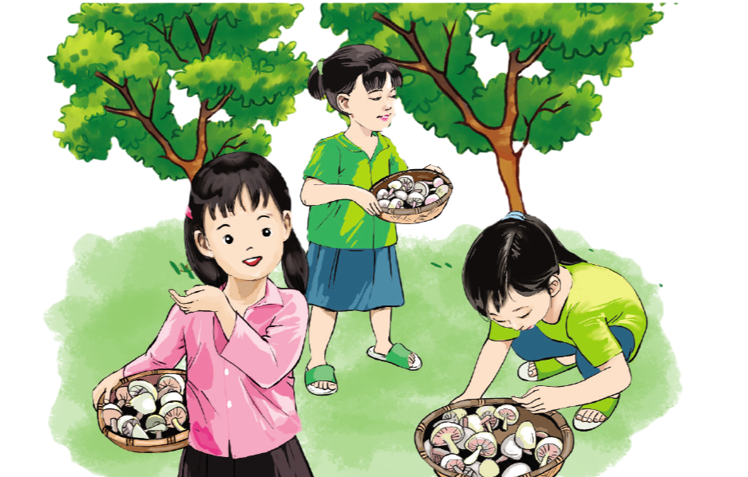
GIẢI BÀI TOÁN VỀ TÌM SỐ TRUNG BÌNH CỘNG
THẢO LUẬN NHÓM
BÀI TOÁN: Ba bạn Hiền, Hoa và Thanh vào rừng hái nấm. Hiền hai được 14 cây nấm, hoa hái được 16 cây nấm và Thanh hái được 12 cây nấm. Hỏi trung bình mỗi bạn hái được bao nhiêu cây nấm?

Slide 10
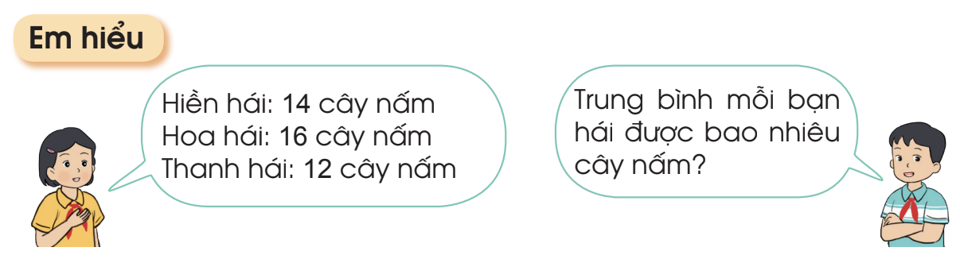
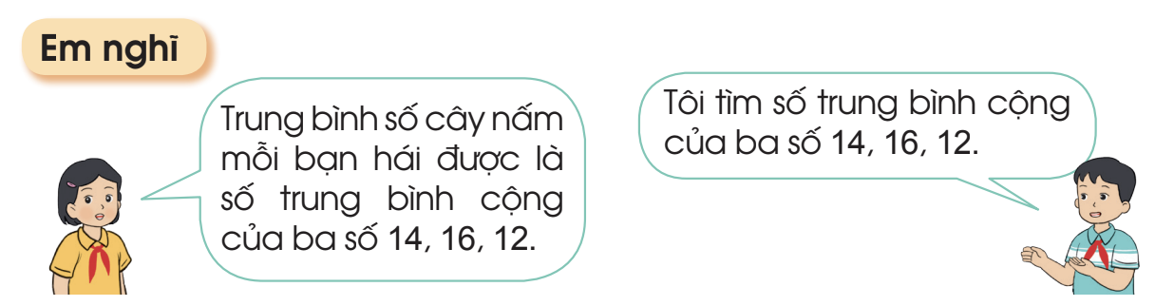
THẢO LUẬN NHÓM

Slide 11
Bài giải
Tổng số cây nấm ba bạn hái được là:
14 + 16 + 12 = 42 (cây)
Trung bình mỗi bạn hái được số cây nấm là:
42 : 3 = 14 (cây)
Đáp số: 14 cây nấm

Slide 12

Ấn để đến trang sách

Slide 13

Bài tập 1 SGK – tr69
Tìm số trung bình cộng của mỗi nhóm số sau:
a) 36 và 38
c) 12, 23, 5 và 44
b) 4, 3 và 8
d) 35, 40, 45, 50 và 55
Trả lời
Số trung bình cộng của các số 36 và 38 là:
(36 + 38) : 2 = 37
b) Số trung bình cộng của các số 4, 3 và 8 là:
(4 + 3 + 8) : 3 = 5

Slide 14
Bài tập 1 SGK – tr69
Tìm số trung bình cộng của mỗi nhóm số sau:
a) 36 và 38
c) 12, 23, 5 và 44
b) 4, 3 và 8
d) 35, 40, 45, 50 và 55
Trả lời
c) Số trung bình cộng của các số 12, 23, 5 và 44 là:
(12 + 23 + 5 + 44) : 4 = 21
d) Số trung bình cộng của các số 35, 40, 45, 50 và 55 là:
(35 + 40 + 45 + 50 + 55) : 5 = 45

Slide 15
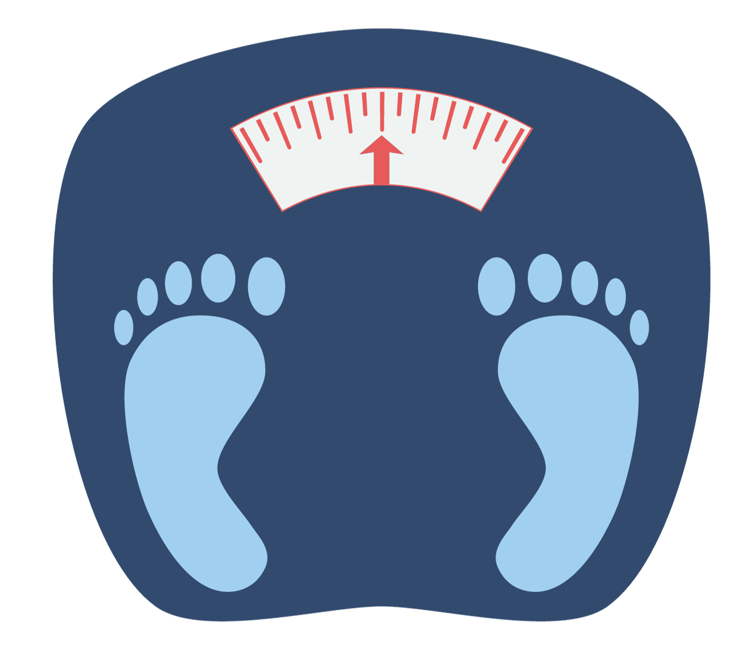
Bài tập 2 SGK – tr70
Mai cân nặng 36 kg, Hưng cân nặng 37 kg, Lan cân nặng 33 kg, Duy cân nặng 38 kg. Hỏi trung bình mỗi bạn cân nặng bao nhiêu ki-lô-gam?
Bài giải
Tổng số cân nặng của bốn bạn là:
36 + 37 + 33 + 38 = 144 (kg)
Trung bình mỗi bạn cân nặng là:
144 : 4 = 36 (kg)
Đáp số: 36 kg.

Slide 16

CỦNG CỐ, DẶN DÒ
Qua bài học hôm nay, em biết thêm được điều gì?

Slide 17

Ấn để đến trang sách

Slide 18

Ôn tập kiến thức đã học
Hoàn thành bài tập trong VBT

Slide 19


Slide 20


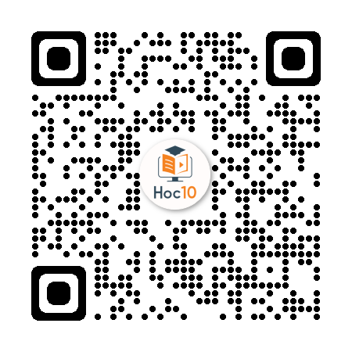
Để kết nối cộng đồng giáo viên và nhận thêm nhiều tài liệu giảng dạy,
mời quý thầy cô tham gia Group Facebook
theo đường link:
Hoc10 – Đồng hành cùng giáo viên tiểu học
Hoặc truy cập qua QR code

